Slide 1
Основи програмування
(С/С++)
Лектор
к.т.н. доцент кафедри програмних систем і технологій
КНУ ім. Тараса Шевченка
Ковалюк Тетяна Володимирівна
tkovalyuk@ukr.net

Slide 2
Розділ 4
Процедурно-орієнтоване
програмування на С/С++

Slide 3

Зміст
4.1. Підпрограми, їх різновиди та способи використання
4.1.1. Функції користувача
4.1.2. Прототипи функцій
4.1.3. Функції з аргументами за замовчуванням
4.1.4. Стандартні функції
4.1.5. Локалізація імен
4.1.6. Класи пам’яті
4.1.7. Різновиди параметрів
4.1.8. Процес виклику підпрограми. Програмний стек
4.2. Додаткові можливості функцій в С++
4.2.1. Перевантаження функцій
4.2.2. Вбудовані функції
4.2.3. Шаблони функцій
4.3. Рекурсія
4.3.1. Рекурсивні означення та функції
4.3.2. Приклади рекурсивних програм

Slide 4
Додаткові можливості функцій в С++
Функція, як іменована частина програми, може викликатися повторно за своїм іменем для виконання дій над даними, що їй передаються (принцип повторного використання коду).
Як правило, функції мають унікальні імена в одній програмі для запобігання синтаксичних помилок типу:
«duplicate name» («дублювання імені»),
«function already has a body» («функція вже має тіло»).
Якщо однакові дії застосовуватимуться до даних різних типів, то правила типізації вимагають двох різних визначень функцій залежно від типу параметру
Зручним було б дати функціям, що виконують однакові дії над даними різного типу, те саме ім’я.
Мова С++ дозволяє перевантажувати функції.
Це означає, що в програмі можуть оголошуватися декілька функцій з однаковим іменем для виконання дій над даними різних типів, що як аргументи передаються у функції.

Slide 5

Перевантаження функцій
Приклад 4.7
Зведемо ціле та дійсне числа в степінь, застосувавши перевантажені функції sqr().
Означимо одну функцію з двома параметрами: число, степінь якого визначатиметься, та степінь. Функція повертатиме ціле значення.
Означимо другу функцію з одним параметром, що повертатиме дійсне значення.

Slide 6

Перевантаження функцій
//ex4_7.cpp. Демонстрація перевантаження функцій #include<iostream> #include<math.h> using namespace std; int argint; //числа, квадрати яких розраховується float argfloat; //перевантажені функції відрізняються кількістю, типами параметрів та типом значення, //що повертається //========= визначення квадрата дійсного числа
float sqr(float x) { return x*x; } //========= визначення квадрата цілого числа
int sqr(int x, int exponent) { return (int)pow(x,(double)exponent); }
Код ex4_7.cpp

Slide 7
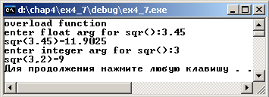

Перевантаження функцій
//=========== головна функція =========
int main() { cout<<"overload function"<<endl; cout<<"enter float arg for sqr():"; cin>>argfloat; cout<<"sqr("<<argfloat<<")="<<sqr(argfloat)<<endl; cout<<"enter integer arg for sqr():"; cin>>argint; cout<<"sqr("<<argint<<",2)="<<sqr(argint,2)<<endl; system("pause"); }

Slide 8
Перевантаження функцій
Перевантажені функції відрізняються сигнатурами, тобто іменами, типами та кількістю параметрів, типом значення, що повертається.
Компілятор кодує ідентифікатор кожної функції по кількості та типу її параметрів.
Тим самим здійснюється надійне зв’язування типів параметрів і аргументів, за якими компілятор визначає потрібну для виклику функцію
Перевантажені функції мають однакові імена та можуть відрізнятися типами та кількістю параметрів, а також типами значень, що їх функції повертають
Застосування перевантажених функцій, що мають різні типи значень, що повертаються, та однакові списки параметрів, приводить до синтаксичних помилок.

Slide 9
Вбудовані функції
Під час виконання функцій компілятор генерує команди переходу в функцію та повернення з неї, збереження та відновлення значень регістрів процесора, команди роботи зі стеком тощо. Для прискорення роботи програми замість генерування виклику функції можна здійснювати підставляння її операторів у місце звернення до функції в коді програми.
Функції, виконавчий код яких вбудовується у виконавчий код програми під час компіляції, називаються вбудованими чи inline функціями.
Такі функції оголошуються із специфікатором inline:
inline <ім’я типу> <ім’я>(<оголошення параметрів>)
{<оператори>}

Slide 10

Вбудовані функції
Як правило, код inline­ функцій містить лише
оператори присвоєння чи повернення (return).
Ключове слово inline може ігноруватися компілятором, якщо функція має довгий код, є складною за алгоритмом, містить оператори розгалуження, циклу, вибору
Наведемо код програми , де функції sqr() модифікуються в inline-функції.

Slide 11
Вбудовані функції
//ex4_7_1.cpp. Демонстрація вбудованих перевантажених функцій #include<iostream> #include<math.h> using namespace std; int argint; //числа, квадрат яких розраховується float argfloat; //========= визначення квадрата дійсного числа ========== inline float sqr(float x)
{ return x*x; } //========= визначення квадрата цілого числа =========== inline int sqr(int x, int exponent)
{ return (int)pow(x,(double)exponent); } //==================== головна функція =============== int main()
{ cout<<"overload function"<<endl; cout<<"enter float arg for sqr():"; cin>>arg_float; cout<<"sqr("<<argfloat<<")="<<sqr(argfloat)<<endl; cout<<"enter integer arg for sqr():"; cin>>arg_int; cout<<"sqr("<<argint<<",2)="<<sqr(argint,2)<<endl; system("pause"); }
Код ex4_7_1.cpp
Місце підстановки тіла inline функцій

Slide 12
Шаблони функцій
Основна ідея шаблонів функцій полягає у тому, що тип, який використовує функція, подається як деякий ідентифікатор, замість якого може бути підставлений будь-який реальний тип даних.
Компілятор генерує код різних функцій для обробки кожного з указаних у викликах функцій типів.
Генерація коду відбувається лише тоді, коли функцію буде викликано з програми під час її виконання.
Цей процес називають реалізацією шаблону функції, а саму функцію — шаблонною функцією.
Оголошення єдиного шаблона визначає ціле сімейство функцій, параметром яких є сам тип даних.

Slide 13
Шаблони функцій
int abs(int n)
{
return (n<0)? –n : n;
}
Проблеми мови С:
В мові С нема перевантаження функцій
Перевантажити можна функції з однаковими сігнатурами
Для різних сігнатур слід мати різні функції
float abs(float n)
{
return (n<0)? –n : n;
}
Порушується принцип повторного використання коду
double abs(dlouble n)
{
return (n<0)? –n : n;
}

Slide 14
Шаблони функцій
template <class T>
T func(T arg)
{……..}
template <typename T>
T func(T arg)
{……..}
int func (int arg)
{………..}
double func (double arg)
{………..}
float func (float arg)
{………..}

Slide 15
Шаблони функцій
template <class T>
T ім’я_функції(Т ім’я_параметру,...) {...}
template <typename T>
T ім’я_функції(Т ім’я_параметру,...) {...}
template, class, typename — ключові слова;
Т — ідентифікатор формального типу;
ім’я_функції — ідентифікатор функції, за яким здійснюється її виклик.

Slide 16

Шаблони функцій
Розробимо програму визначення найменшого та найбільшого з двох чисел.
Одні й ті самі дії застосовуватимемо до змінних n, m типу int,
змінних dn, dm типу double,
змінних cn, cm типу char.
Очевидно, що код визначення максимального і мінімального значень даних різних типів буде коротшим у разі використання шаблонів функцій
MAX(), MIN().
Код ex4_8.cpp

Slide 17
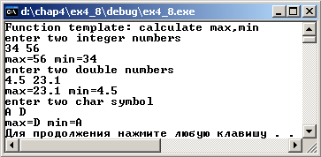

Приклад використання шаблонів функцій
Результати роботи програми ex4_8
Код ex4_8.cpp

Slide 18
Приклад коду для шаблонів функцій
//ex4_8.cpp. Демонстрація використання шаблонів функцій
#include<iostream>
#include<stdio.h>
using namespace std;
int n,m, //вихідні числа, що впорядковують
maxi,mini; //максимальні та мінімальні значення
char cn,cm,cmaxi,cmini;
double dn,dm,dmaxi,dmini;
//шаблон функції визначення максимального значення
template<class T>
T MAX(T a, T b)
{
if ( a > b) return a; else return b;
}
//шаблон функції визначення мінімального значення
template<typename T>
T MIN(T a, T b)
{
if ( a < b ) return a; else return b;
}
//========== головна функція ================
int main()
{
cout<<"Function template: calculate max,min "<<endl;
cout<<"enter two integer numbers"<<endl;
cin>>n>>m;
//застосування шаблонів для даних цілого типу
maxi = MAX(n,m);
mini = MIN(n,m);
cout<<"max="<<maxi<<" min="<<mini<<endl;
cout<<"enter two double numbers"<<endl;
cin>>dn>>dm;
//застосування шаблонів для даних дійсного типу
dmaxi = MAX(dn,dm);
dmini = MIN(dn,dm);
cout<<"max="<<dmaxi<<" min="<<dmini<<endl;
cout<<"enter two char symbol"<<endl;
cin>>cn>>cm;
//застосування шаблонів для символьних даних
cmaxi = MAX(cn,cm);
cmini = MIN(cn,cm);
cout<<"max="<<cmaxi<<"
min="<<cmini<<endl;
}

Slide 19
Рекурсія. Рекурсивні означення та функції
Рекурсивні означення дозволяють за допомогою скінченного висловлювання означити нескінченну множину об’єктів і тому на таких означеннях ґрунтується потужний математичний апарат.
Означення називається рекурсивним, якщо воно задає елементи множини за допомогою інших елементів цієї самої множини.
Об’єкти, що задані рекурсивним означенням, також називаються рекурсивними.
Рекурсією називається реалізація рекурсивних означень за допомогою функцій.
Інакше кажучи, рекурсія — це такий спосіб організації обчислювального процесу, за яким функція звертається сама до себе.
Такі звернення називаються рекурсивними викликами,
а функція, що містить рекурсивні виклики, — рекурсивною.

Slide 20
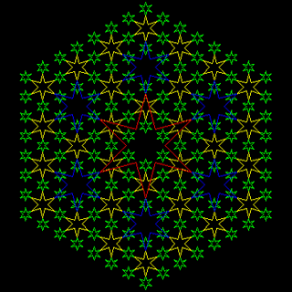
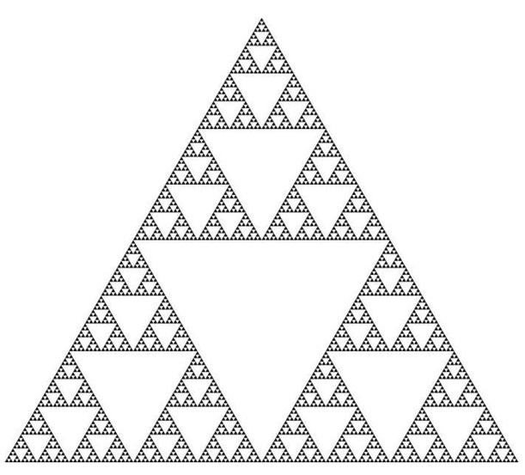

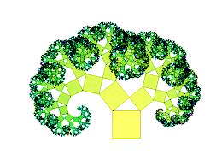

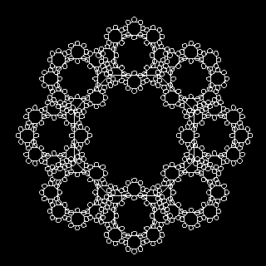
Приклади рекурсивної графіки
Візуалізація:
https://miro.medium.com/proxy/1*lOvVlLI91bXBK3sF3ryqNw.gif

Slide 21
Суть рекурсії
Рекурсивний підхід здйснює поділ складного завдання на один простий крок до її вирішення і решту, яка стає спрощеною версією того самого завдання.
Потім цей процес повторюється.
Кожен раз виконується один крок, до тих пір, поки завдання спроститься до одного простого рішення (його називають «базовим випадком»).
Базовий випадок - це спосіб зупинити рекурсію. Зазвичай це може бути просте твердження if-else на початку функції. Ця умова запобігає більшій кількості викликів функцій, якщо вона досягла базового випадку
Найпростіше рішення базового випадку з кроками, які зробили, щоб дістатися до нього, утворюють рішення початкової задачі.
Візуалізація https://miro.medium.com/proxy/1*W2lJUMwTKjgLdz01QsqIyg.gif

Slide 22

Суть рекурсії
В рекурсивних функціях можна виокремити два процеси:
1. рекурсивне занурення функції у себе, що відбувається доти, доки параметр функції не сягне граничного значення,
2 рекурсивне повернення з функції, що відбувається, доки параметр не сягне початкового значення.
Величину, що характеризує максимальну кількість незавершених рекурсивних викликів, називають глибиною рекурсії.
Від глибини рекурсії залежить час виконання програми та об’єм необхідної стекової пам’яті.
Значні витрати стекової пам’яті пов’язані з тим, що в рекурсивній функції, як правило, створюється багато локальних об’єктів.

Slide 23

Рекурсивна стратегія
Рекурсія - це спосіб вирішити проблему шляхом вирішення менших підпроблем.
Стратегія складається з трьох кроків:
Упорядкувати дані
Вирішити малу частину проблеми
Вирішити більшу частину проблеми

Slide 24
Рекурсивна стратегія. Упорядкування даних
Упорядкування даних
Цей крок є ключовим для вирішення проблем рекурсивним способом.
Які б дані ми не використовували, будь то числа, рядки, списки, бінарні дерева або люди, необхідно явно знайти доцільний порядок, який дасть бачення, як спростити завдання.
Порядок повністю залежить від конкретного завдання, але для початку варто подумати про очевидні варіанти.
Наприклад:
числа можна впорядкувати за величиною,
рядки і списки можна впорядкувати по довжині,
бінарні дерева по глибині,
люди можуть бути впорядковані безліччю розумних способів: зріст, вага, посада в організації.
Це упорядкування повинно відповідати ступеню складності завдання, яку потрібно вирішити.

Slide 25
Рекурсивна стратегія. Вирішення малої частини проблеми
2. Вирішити малу частину проблеми
Як правило це найлегша частина.
Після того, як визначили порядок, потрібно виділити в ньому найменші елементи, і вирішити, як їх слід обробити, тобто сформувати базовий випадок.
Зазвичай, можна знайти очевидне рішення, наприклад, факторіал 0 дорівнює 1.
Якщо ми знаємо рішення для базового випадку, і ми знаємо порядок, то для нас ступінь складності рішення загального випадку зменшується в залежності від ступеня складності даних, якими ми оперуємо, наближаючись до базових випадків.
Ми повинні бути уважні, щоб не пропустити жодного базового випадку: вони і називаються базовими, тому що утворюють основу порядку.
Пропуск маленького кроку вважається поширеною помилкою в складних рекурсивних завданнях, і призводить до безглуздих даних або помилок.

Slide 26
Рекурсивна стратегія. Вирішення більшої частини проблеми
3. Вирішити більшу частину проблеми
На цьому етапі обробляють дані, рухаючись в бік високого степіня.
Як правило, розглядають дані довільного степіня, і шукають спосіб вирішення проблеми, спрощуючи її до виразу, що представляє ту саму проблему, але в меншому степіні.

Slide 27

Рекурсія. Рекурсивні означення та функції
Приклад 4.9
Розглянемо функцію обчислення факторіала натурального числа.
Факторіалом n! натурального числа n називається добуток усіх цілих чисел від одиниці до n.
Вважають, що 0!=1.
Рекурсивне означення факторіала:

Slide 28
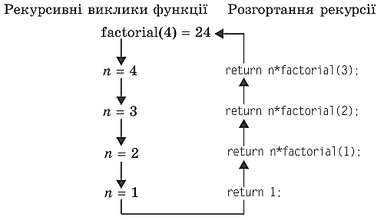
Рекурсивні виклики функції обчислення факторіала
Приклад 4.9
Рекурсивне
повернення
Рекурсивне занурення

Slide 29

Рекурсивна функція обчислення факторіала
//ex4_9.cpp. Обчислення факторіала числа #include<iostream> using namespace std; int x; //число, факторіал якого необхідно обчислити int F(int n) //оголошення рекурсивної функції { if (n==0) return 1; //базовий випадок - вихід з рекурсії else return F(n-1)*n; //рекурсивний виклик функції } int main() //головна функція { cout<<"calculate factorial"<<endl; cout<<"Enter x "<<endl; cin>>x; cout<<"x!="<<F(x)<<endl; system("pause"); }
Приклад 4.9
Код ex4_9.cpp

Slide 30
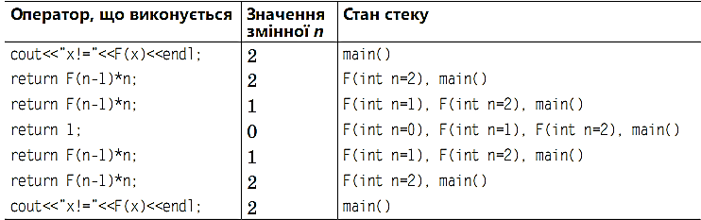
Рекурсивна функція обчислення факторіала

Slide 31
Неефективна рекурсія
Якщо в тілі функції здійснюється більше одного рекурсивного виклику, надвеликими можуть стати не лише витрати стекової пам’яті, але й витрати часу.
У цьому випадку перевагу варто надавати нерекурсивному розв’язанню задачі (цикл).
Розглянемо рекурсивну функцію, що обчислює n­-й член послідовності чисел Фібоначчі.
Кожен виклик функції Fib за n > 1 породжує два вкладених виклики, відтак здійснюється повторне обчислення величин
int Fib(int n)
{
if (n == 0) return 0;
else if (n == 1) return 1;
else return Fib(n–1)+Fib(n–2);
}

Slide 32
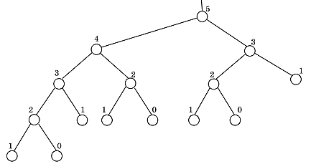
Неефективна рекурсія
У цьому випадку загальна кількість вкладених викликів зростає експоненціально.
Анімація: https://miro.medium.com/proxy/1*cxQUnD3J3jMDIQTpsB7PNQ.gif
Наприклад, після виконання функції Fib(5) буде здійснено два виклики Fib(3), три виклики Fib(2) і Fib(0) і аж п’ять викликів Fib(1). Загальна кількість вкладених викликів сягне п’ятнадцяти. Тому таку програму на практиці використовувати не можна.

Slide 33

Приклад ефективної рекурсії. Ханойська вежа
Є три стрижні з номерами 1, 2, 3.
На стрижні 1 розміщено вежу з n дисків різних діаметрів.
Нижній диск має найбільший діаметр, а діаметр кожного наступного диска менший від діаметру попереднього.
Необхідно перенести всі диски на стрижень 3 так, щоб порядок їх розташування не змінився.
Під час перенесення дисків слід дотримуватися таких правил:
за один раз можна переносити лише один диск,
більший диск не можна класти на менший.

Slide 34
Приклад ефективної рекурсії. Ханойська вежа
Алгоритм гри «Ханойські вежі»
1. Перенести вежу з n – 1 дисків з першого стрижня на проміжний.
2. Перенести n-­й диск з першого стрижня на третій.
3. Перенести вежу з n – 1 дисків з проміжного стрижня на третій.
Код ex4_10.cpp

Slide 35
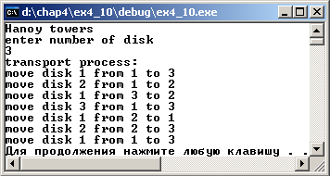
Приклад ефективної рекурсії. Ханойська вежа
Результати виконання програми ex4_10
Код ex4_10.cpp

Slide 36
Приклад ефективної рекурсії. Ханойська вежа
//ex4_10.cpp. Ханойські вежі
#include<iostream>
using namespace std;
int n; //кількість дисків
void Init() ;
void Move(int,char, char, char);
//==================== головна функція =======================
int main()
{
Init();
Move(n,'1','2','3'); //виклик рекурсивної функції
system("pause");
}
//=================== ініціалізація даних =====================
void Init()
{
cout<<"Hanoy towers"<<endl;
cout<<"enter number of disk "<<endl;
cin>>n;
cout<<"transport process:"<<endl;
}

Slide 37
Приклад ефективної рекурсії. Ханойська вежа
//==================== перенесення дисків =====================
void Move(int i,char from,char temp, char on)
{ //i — кількість дисків;from,temp,on — назви стрижнів
if (i>0) //базовий випадок: перенести один диск та вийти із функції
{ //перенести i–1 дисків із вхідного стрижня на проміжний
Move(i-1,from,on,temp);
//перенести найбільший диск із вхідного стрижня на цільовий
cout<<"move disk "<<i<<" from "<<from<<" to "<<on<<endl;
//перенести i–1 дисків із проміжного стрижня на цільовий
Move(i-1,temp,from,on);
}
}

Slide 38
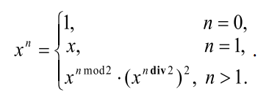
Ефективна рекурсія. Швидке піднесення до степеня
«Індійський алгоритм» піднесення числа x до натурального степеня n реалізує таке рекурсивне означення степеня числа:

Slide 39
Ефективна рекурсія. Швидке піднесення до степеня
Алгоритм обчислення x^{n}
1. Якщо показник степеня дорівнює нулю, то значення x^{n} покласти рівним одиниці та вийти з рекурсії, інакше виконати дії, зазначені в пунктах 2–5.
2. Якщо показник степеня дорівнює одиниці, то значення x^{n} покласти рівним x та вийти з рекурсії, інакше виконати дії, зазначені в пунктах 3–5.
3. Обчислити значення x^{n} div 2 та піднести його до квадрата.
4. Якщо показник степеня непарний, то обчислене в пункті 3 значення помножити на число х, а отриманий результат вважати значенням x^{n}.
5. Інакше, коли показник степеня парний, то обчислене в пункті 3 значення вважати значенням x^{n}.
Код ex4_11.cpp

Slide 40

Домашнє завдання
1. В рекурсивній функції визначають процес_____________ та процес ________.
2. Сімейство функцій, параметром яких є сам тип даних, визначається використанням ________________.
3 У програмі декілька функцій з однаковим іменем для виконання дій над даними різних типів називаються ______________________________.
4. Оголошення шаблону починається з ключового слова ________________
5. Кожний формальний тип параметрів шаблону складається з ключових слів _____________________
6. Створення реальної функції із шаблону називається _____________________.
7. Реальний код шаблонної функції генерується під час ____________________.
8. Ключовою для шаблонів функцій є концепція, згідно з якою ______________ замінюється на _________________________ під час виклику функцій.
9. Перевантажені функції є групою функцій, що мають те саме _________________
10. Обчислити функцію Аккермана за її рекурсивним означенням:
:

